Slide 1
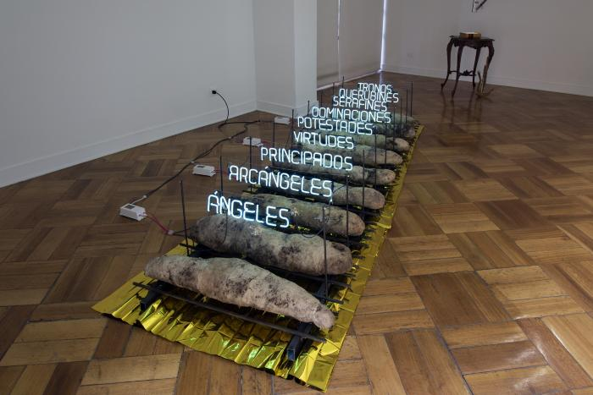
Civitas Dei (GD-O-0236)
Nueve pequeños fardos compuestos por tierra y gasas, sobre estructura de madera que descansa sobre material aislante que los separa del piso de la galería. Cada uno presenta una palabra escrita en letra imprenta en tubos de vidrio inyectados con gas argón, sostenidas por cable de acero y estructura metálica, alimentadas por un sistema eléctrico.

Slide 2
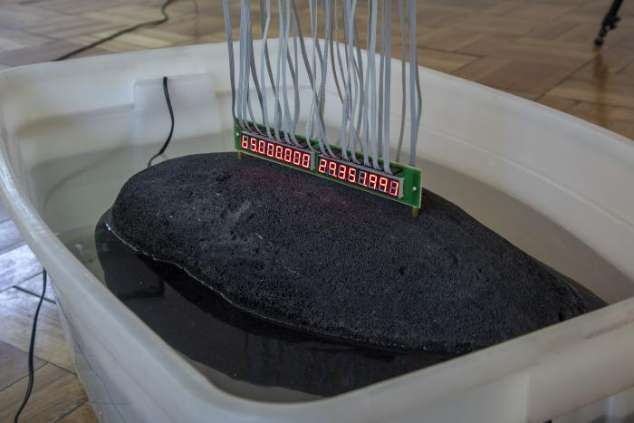
El Fin de la Historia (GD-O-0233)
Contenedor plástico lleno de agua con dos bombas que funcionan de manera intermitente para generar un movimiento de remolino. En su interior flota una piedra volcánica de gran tamaño, siempre en movimiento, que sostiene un display electrónico por medio de dos vástagos de bronce. El display presenta un total de 17 dígitos, los cuales requieren de dos conexiones eléctricas por cada uno, los que suben hacia el cielo de la sala y descansan sobre una estructura metálica.

Slide 3
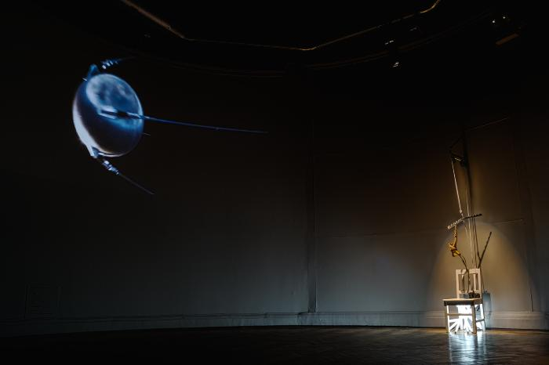
El 5 de octubre de 1957 (GD-O-0225)
Gran proyección sobre muros oscuros, silla con tubos fluorescentes dispuestos verticalmente bajo el asiento. Sobre la silla cuelga un aparato kinesiológico para estirar la columna hecho en fierro y cuero.

Slide 4
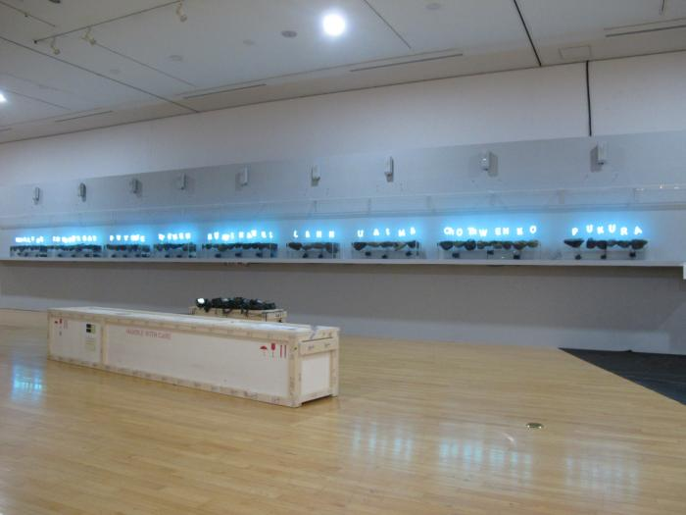
Ngen-Füta-Winkul (GD-O-0217)
Instalación formada por nueve cajas acrílicas llenas de agua en las que flotan un total de cincuenta letras y dobles letras mayúsculas realizadas en tubo de vidrio inyectado con gas argón sostenidas, cada una, mediante una estructura acrílica fijada a cada piedra. La obra presenta un sistema de motor y bomba que genera el movimiento contante del agua y de las piedras.

Slide 5
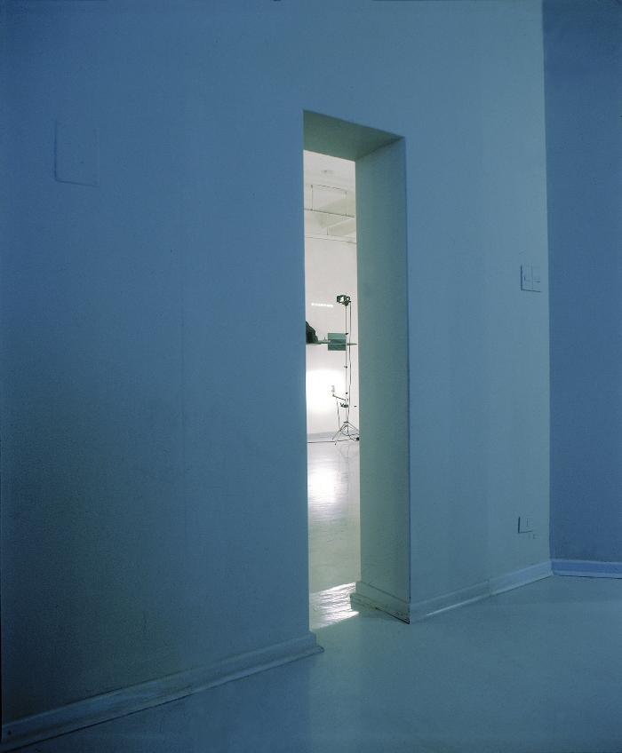
Quadrivium ad usum Delphini (GD-O-0141)
Instalación formada por catorce estaciones de vía crucis, donde se disponen catorce trípodes, catorce pinturas de marina al óleo, catorce repisas, catorce túneles en yeso con pequeño barco de hojalata, treintaitrés números romanos en bronce, catorce palabras procesadas para diapositivas y proyectadas simultáneamente, mediante catorce máquinas proyectoras con dispositivo de oscilación, sobre el muro.

Slide 6
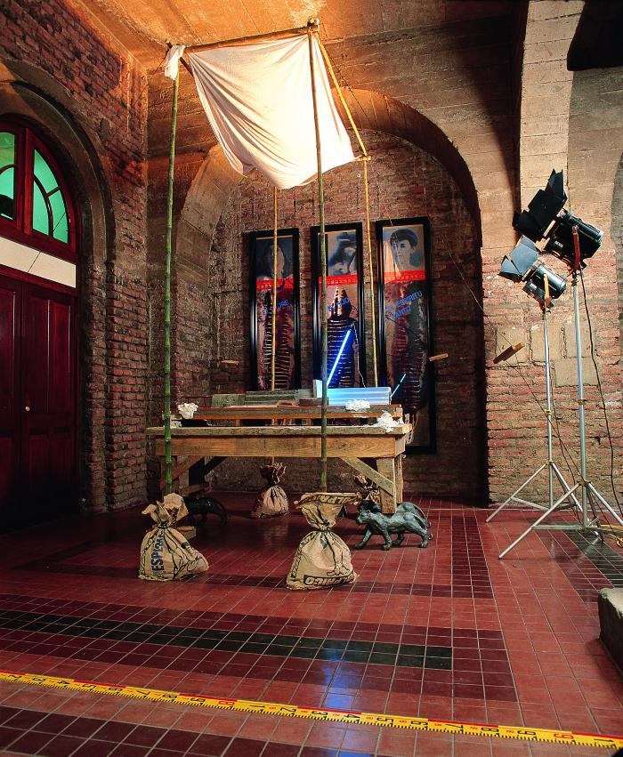
La Declinación de los Planos (GD-O-0115)
Tres frases tipografiadas en Arial bold rectas, sobreimpresas cada una, en uno de los paneles de un tríptico en los que figuran, sucesivamente, tres retratos fotográficos tramados de las cabezas de Sor Teresa de Los Andes, de Diamela Eltit y de Zulema Morandé, tríptico que se ubica en el respaldo escénico de una instalación conformada por un mesón de obra en el que se fabrica, mediante la acción de un carro emplantillado, una moldura de edificio neoclásico. GD.

Slide 7
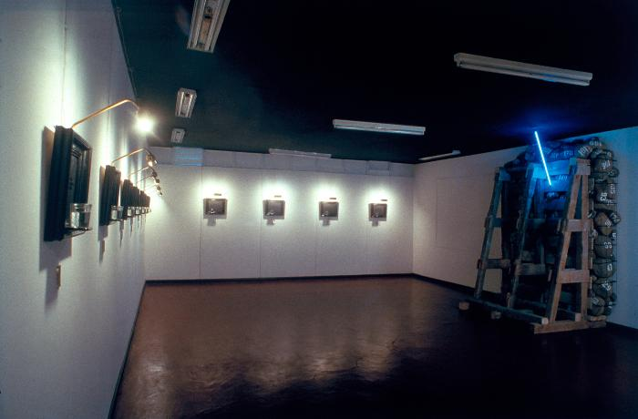
Lonquén (GD-O-0089)
Instalación que consta de serie de 14 marcos de madera lacada negra dispuestos en línea al muro de la sala. Dichos marcos se autoiluminan por lámparas de bronce y una luz tenue; en el campo del cuadro se ve una lija al agua negra y encima de ésta, serigrafiado en el vidrio, un texto en el que se lee: “EN ESTA CASA EL 12 DE ENERO DE 1989 LE FUE REVELADO A GONZALO DÍAZ EL SECRETO DE LOS SUEÑOS” Esta frase parafrasea la famosa carta escrita por Freud a su amigo Fliess. Cada uno de los marcos tiene una repisa que nace de la misma moldura y que sostiene un vaso de vidrio con agua; los marcos están numerados del 1 al 14 con números romanos de bronce montados al muro, bajo éstos. Junto a esta serie de cuadros o “vía crucis” se ha construído una estructura de cuartones de pino que sostiene gran cantidad de piedras bolones de río rubricadas con números blancos. Un tubo de argón se ha instalado en un costado de la estructura.

Slide 8
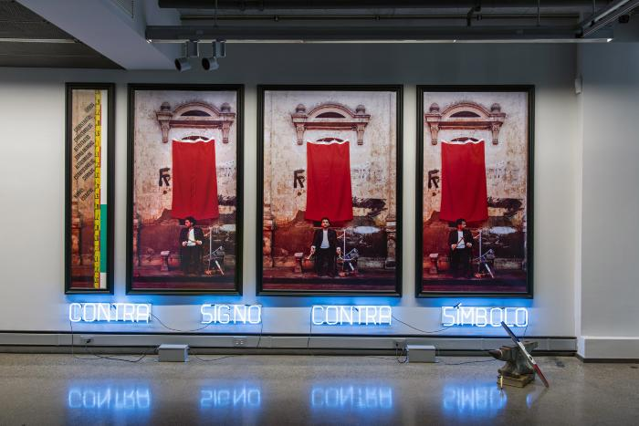
Fotoperformance (GD-O-0091)
Cuatro palabras tipografiadas en romanas mayúsculas de 17 cm de alto, según diseño del autor, en tubo de vidrio inyectado con gas argón, instaladas en el muro bajo un políptico fotográfico de cuatro paneles enmarcados con moldura lacada negra, que mantienen bajo vidrio ampliaciones en cybachrome de 205 cm de altura los registros fotográficos de una performance en la que el autor, sentado delante del pabellón patrio enteramente enrojecido, manipula litúrgicamente una hoz y un martillo dorados en un escenario neoclásico. Frente al cuarto panel se ubican tres objetos, un diccionario de la RAE, un yunque, un nivel y una plomada.

Slide 9
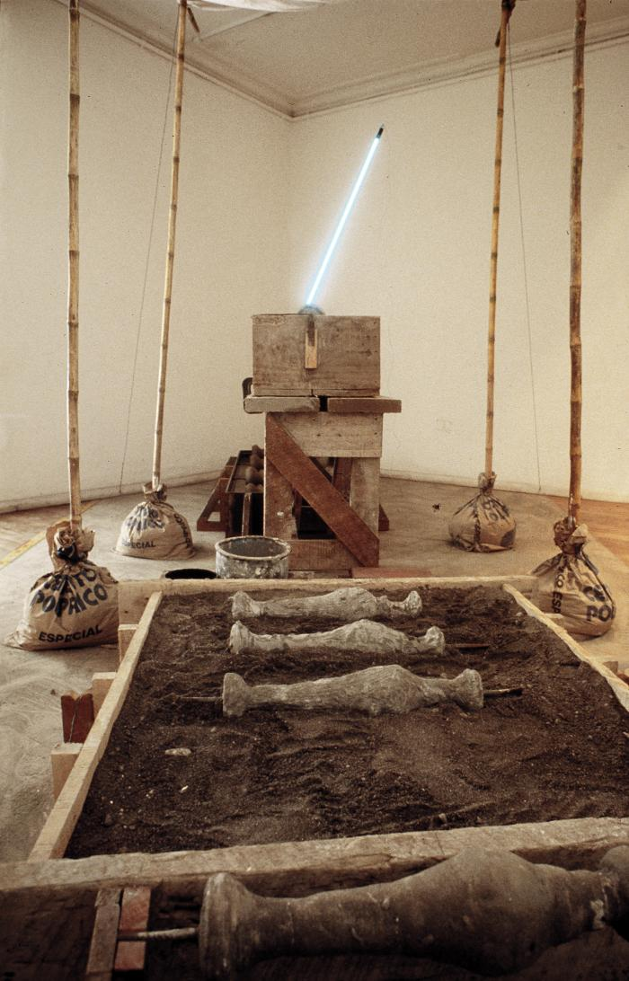
Banco/Marco de Pruebas (GD-O-0086)
Esta obra, en su emplazamiento original, consta de dos espacios: en uno de ellos está la instalación y en el otro, una serie de trípticos que van al muro. La instalación, por su parte, consta de una mesa maciza de palo, del tipo de las usadas en las obras de construcción, sobre la cual hay una “caja-plantilla” para hacer balaustres neoclásicos, a la usanza de los maestros albañiles; dentro de esta caja hay un balaustre de cemento a medio hacer, atravesado oblicuamente por un tubo de argón azul. Arriba, sobre la mesa, descansa un trapo en una estructura de palos de coligüe que hace las veces de un baldaquín para esta escena. Los coligües, para mantenerse verticales, están embutidos en sacos de cemento endurecido de una típica marca chilena; Polpaico. A uno de los lados de la mesa, en el suelo, hay una “cama” de arena que emula las usadas para la fabricación de los balaustres en su estadio inicial: tres balaustres de cemento se ven aquí. Al otro lado de la mesa se ve una batea de acero llena de agua y con varios balaustres, nueve, en su etapa final de fabricación, dispuestos transversalmente en la batea, unos más sumergidos que otros. Estas tres unidades de la instalación están dispuestas a lo largo, en diagonal dentro de la sala, y su emplazamiento está delimitado en el suelo con una huincha topometrica. Detrás del conjunto, contra el muro, hay un díptico realizado mediante distintos materiales y técnicas, al igual que los trípticos de la sala a describir a continuación, y enmarcados con moldura lacada negra. En ellos aparecen la figura de Zulema Morandé, con la cordillera de los Andes, y de Santa Teresa, con una imagen del desierto de Atacama; ambos paneles cruzados por una huincha topométrica amarilla que indica sus respectivos horizontes comunes. En el otro espacio, externo a la instalación, hay montados al muro 3 trípticos, cada uno conformado por 3 paneles horizontales que hacen alusión a tres figuras femeninas de la historia chilena con sus respectivos caracteres cambiados entre sí: Diamela (Eltit), la degollada; Zulema (Morandé), la santa; Santa Teresa, la escritora. Estos paneles están construidos en varias capas opacas y traslúcidas que se cubren unas a otras; micas de colores, películas de fotomecánica, esmalte sobre vidrio, papel de paquete de fósforos Los Andes, muestras de color de marcas de pintura, etc. Cada uno de estos paneles está enmarcado con moldura lacada negra y el marco está provisto de una repisita abajo a su izquierda, donde hay una figura de madera de un caballo descabezado, igualmente negro.

Slide 10
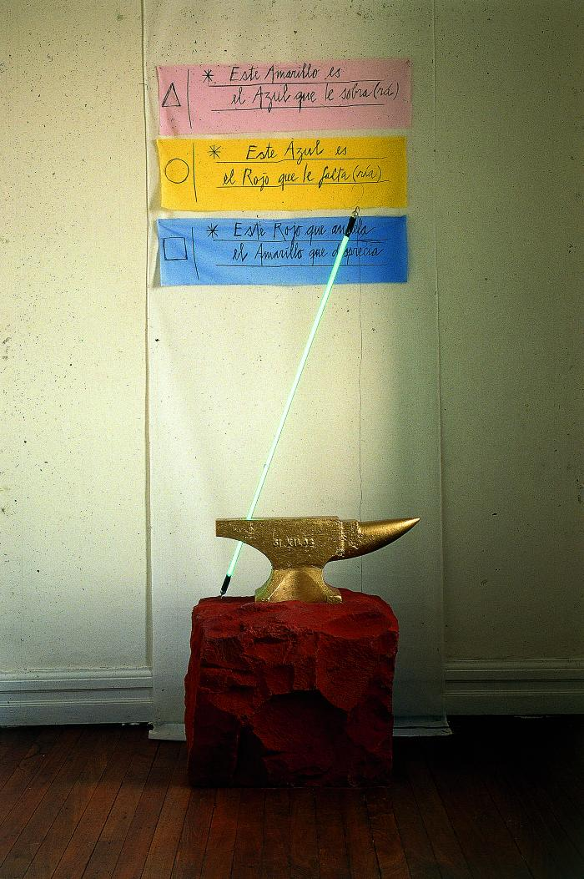
Teoría del Color (GD-O-0084)
Obra instalatoria de forma vertical, en la parte superior tiene colgado un manuscrito sobre tres trozos rectangulares de trapos de colores primarios desaturados. Delante un yunque dorado, atravesado por una línea recta de 95 cm de tubo de vidrio inyectado con gas argón sobre una piedra canteada rosada.

